Slide 1
Analisi
seconda parte

Slide 2
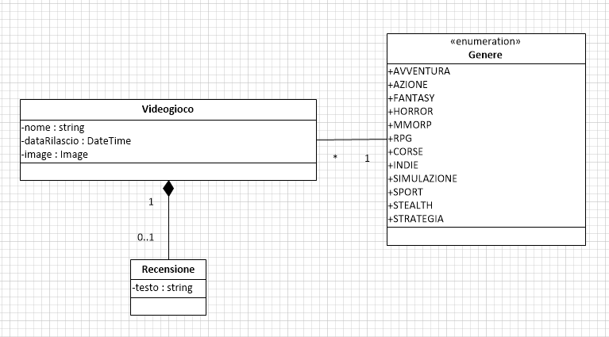
Videogioco e Recensione
Ciascun videogioco presente nel sistema ha un nome, una data di rilascio, un’immagine e un genere tra: avventura, azione, fantasy, horror, mmorp, rpg, corse, indie, simulazione, sport, stealth e strategia.
Inoltre ogni videogioco può avere al più una recensione ([0..1]).

Slide 3
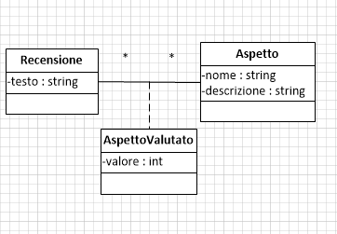
Recensione e AspettoValutato
Ogni recensione contiene una valutazione numerica da 0 a 10, per ciascun aspetto del gioco che il recensore ha deciso di valutare.
Un aspetto è composto da nome dell’aspetto (ad esempio: grafica, giocabilità, storia, originalità) e sua descrizione.

Slide 4
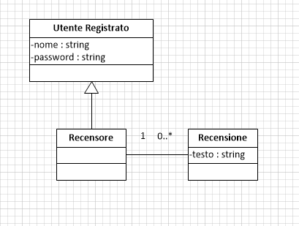
Utente registrato, Recensore e Recensione
Un utente registrato ha un nome e una password.
Il recensore è una specializzazione dell’utente registrato.
Ogni recensore può essere l’autore di zero o più recensioni.
Una recensione appartiene ad un solo recensore.

Slide 5
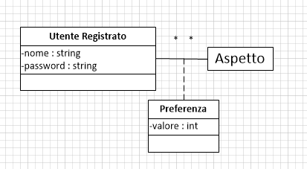
Utente registrato e Preferenza
Un utente registrato ha zero o più preferenze.
Preferenza è una classe associazione tra Utente registrato e Aspetto.

Slide 6
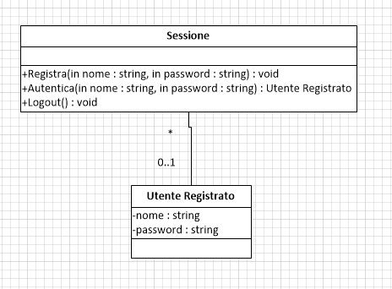
Sessione e Utente registrato
Il sistema deve garantire il proprio utilizzo a più utenti contemporaneamente, quindi deve supportare la presenza di più sessioni simultanee. Deve inoltre essere permesso ad uno stesso utente registrato di aprire più sessioni contemporaneamente.
Una sessione può anche non essere associata ad un utente registrato.
All’interno di una sessione è possibile autenticarsi, registrarsi e fare logout.

Slide 7
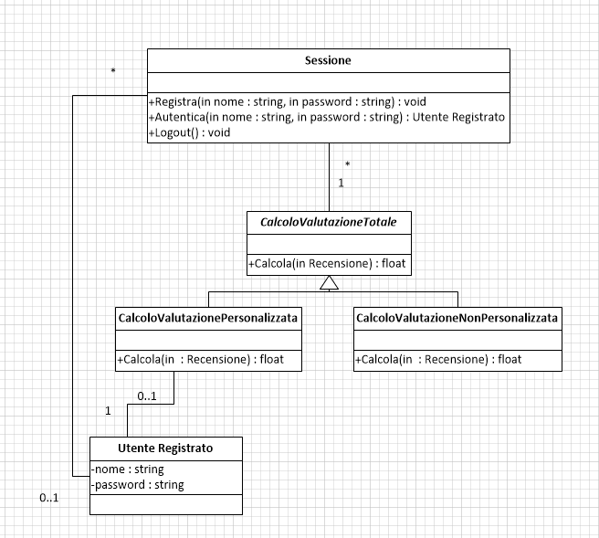
Sessione e CalcoloValutazioneTotale
La sessione è in associazione con il calcolo della valutazione totale.
Il quale varia tra calcolo personalizzato e non personalizzato in base all’associazione tra Sessione e Utente Registrato.

Slide 8
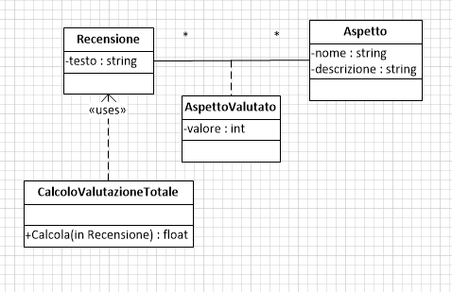
CalcoloValutazioneTotale e Recensione
Il calcolo della valutazione totale usa gli aspetti valutati della recensione per eseguire il calcolo.

Slide 9
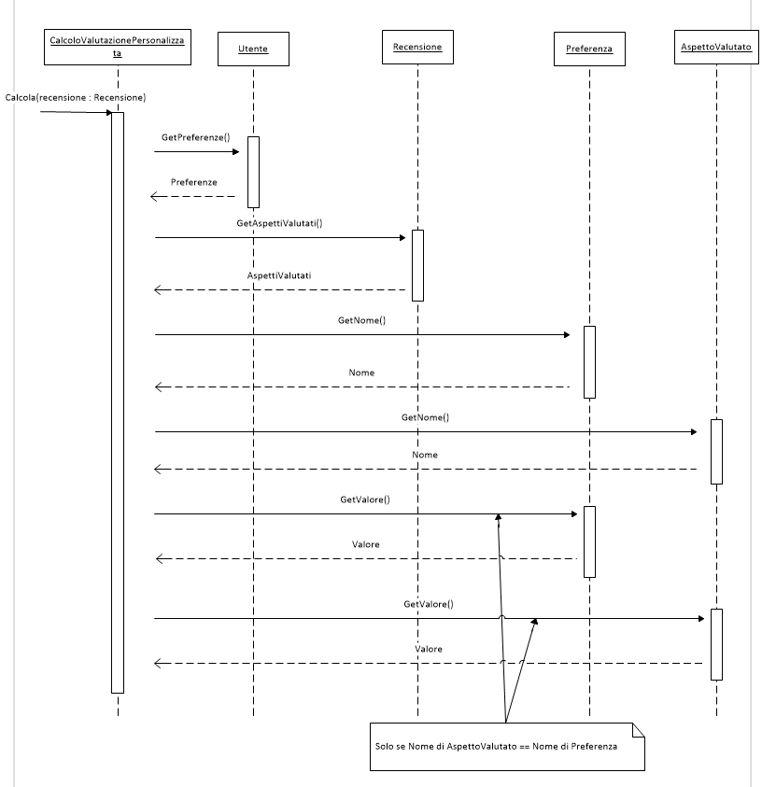
Digramma di sequenza
Il calcolo della valutazione personalizzata prende le preferenze dell’utente corrente e gli aspetti valutati della recensione e li utilizza per eseguire il calcolo della valutazione personalizzata.

